Slide 2
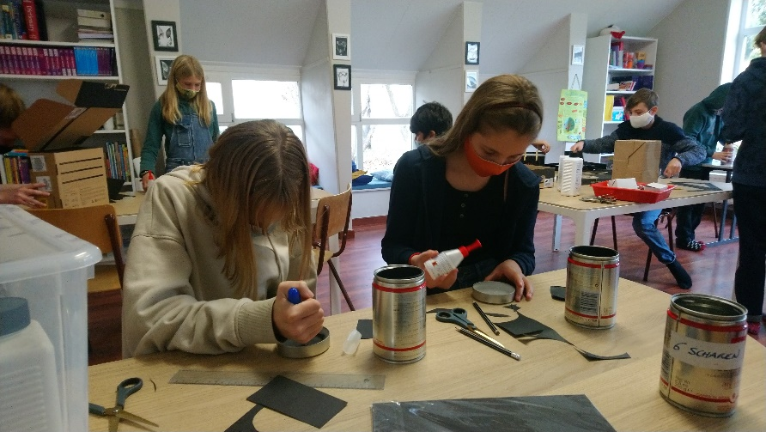
Freinetpedagogie in het secundair onderwijs
Samenhang tussen het hoe (didactiek), het wat (leerinhoud), het waartoe (doelen) en het waarom (visie)

Slide 3
Wat is Keerpunt?
- Een vrije secundaire school met meerdere (9) vestigingsplaatsen (gestart op 2 september 2019):
Vorst, Molenbeek, Gent, Oudenaarde, Geraardsbergen, Waasland (verhuisd in sept. 2023 van Belsele naar Lokeren), Hasselt, Houthalen-Helchteren, Antwerpen (gestart in sept. 2023)
- Aangesloten bij de Koepel VOOP (Vrijdenkende Onafhankelijke OnderwijsPartners)

Slide 4
Capaciteit en studieaanbod
Kleinschaligheid: elke vestigingsplaats maximaal 150 leerlingen
Op dit moment enkel studierichting freinetpedagogie in A-stroom (doorstroomfinaliteit), erkend in 1ste (basisoptie in 2A), 2de en 3de graad (eindkwalificatie)
(voorlopig) goedgekeurde geïntegreerde Keerpuntleerplannen per graad
Voorbereiding start B-stroom (arbeidsmarktfinaliteit) vanaf september 2024

Slide 5
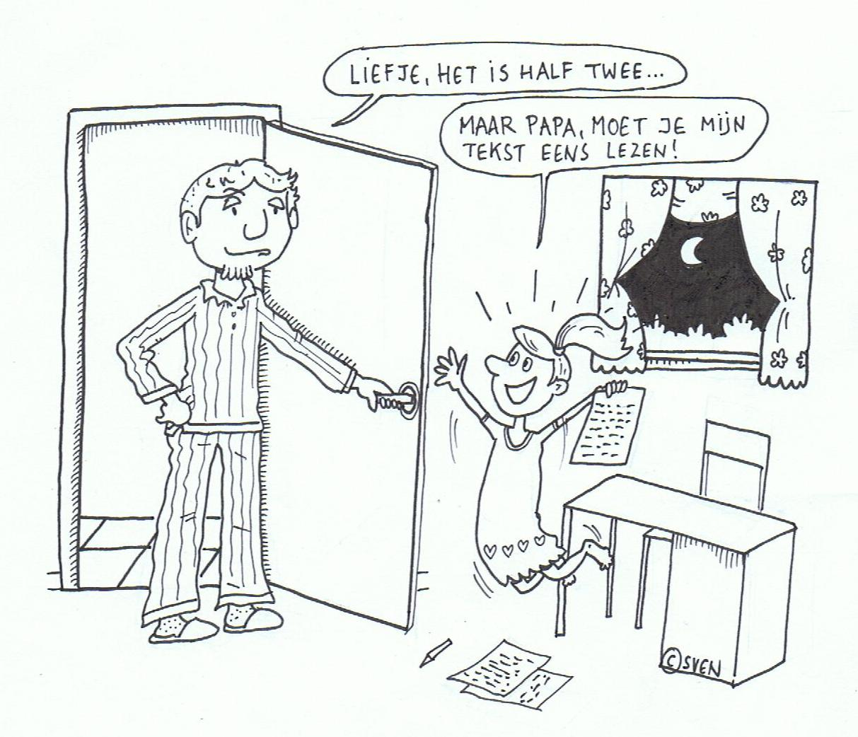
Visie van Keerpunt: realiseren van de 30 pedagogische invarianten van Freinet (1964): vijf pijlers
1. gelijk(w)aardigheid
2. levend en onderzoekend leren
3. coöperatief werken en leren
4. expressie, creativiteit, communicatie
5. maatschappelijk kritisch denken

Slide 6
Proefondervindelijk verkennen
11. Proefondervindelijk verkennen is de normale, natuurlijke en universele weg tot kennisverwerving.
12. Het geheugen heeft slechts waarde wanneer het proefondervindelijk verkennen dient.
13. Regels en wetten moeten het resultaat zijn van ervaring, waarneming en onderzoek. Anders zijn het maar waardeloze formules.

Slide 7
Flexibel weekrooster
Geen vakkensplitsing
Multileeftijds-klasgroepen (‘classe unique’?)
Instructiemomenten naast zelfstandig werk
Woensdag als ‘thuiswerkdag’
‘Cursussen’ gebaseerd op freinettechnieken i.p.v. ‘vakken’
Sommige cursussen in klasgroep (bijv. actuaronde), andere in niveaugroepen (bijv. levende wiskunde)
Weekrooster kan verschillen per vestigingsplaats

Slide 8
Hoe ziet de week eruit?
 | maandag | dinsdag | woensdag | donderdag | vrijdag
8.30-9.00 | inlooptijd | inlooptijd | inlooptijd | inlooptijd | inlooptijd
9.00-12.00 | kring, zelfstandige werktijd, coaching en instructie in de klasgroep | kring, zelfstandige werktijd, coaching en instructie in de klasgroep | thuiswerk (vanaf 2e jaar) kring, zw en instructie op school (1e jaar) | vrije ateliers | kring, zelfstandige werktijd, coaching en instructie in de klasgroep
12.00-13.00 | middagpauze | middagpauze | uitlooptijd | middagpauze | middagpauze
13.00-15.45 | cursussen (per graad/niveau) | cursussen (waaronder sport) (per graad/niveau) |  | focusateliers (2e gr.) cursussen (1e gr.) | cursussen (per graad/niveau)
15.45-16.00 | klusjes en afsluitkring | klusjes en afsluitkring |  | klusjes en afsluitkring | klusjes en afsluitkring
16.00-16.30 | uitlooptijd | uitlooptijd |  | uitlooptijd | uitlooptijd
De weekplanning verschilt per vestiging.
De weekplanning wordt ieder jaar herbekeken.
Constanten: in- en uitlooptijd, tijd met de klasgroep, cursussen per graad/niveau, atelierdag

Slide 9
Overzicht van de cursussen in Keerpunt
Kring
Klasraad en Schoolraad *
Vrije Tekst en Tekstbespreking
Communicatie: klaskrant, druk- en illustratietechnieken, correspondentie
Onderzoek *
Levende Wiskunde
Actua- en Boekenronde
Klaskas

Slide 10
De Cursussen in Keerpunt
9. Toonmoment
10. Exploratie
11. Welzijn
12. Cultuur en Expressie
13. Planning en Reflectie
14. Burgerschap *
Ateliers *
Ervaringsweek * (vanaf 2de graad)
De cursussen met * vormen de studierichting Freinetpedagogie (basisoptie in de 1ste graad)

Slide 11
De cursussen van de studierichting freinetpedagogie
Atelier (3 lestijden, in 2de graad ook: ‘focusateliers’ in complementair gedeelte van het lessenrooster, 2 lestijden)
Klasraad (1 lestijd)
Praktische burgerschapsvorming (1 lestijd)
Ervaringsweek (1 lestijd)
Onderzoek (2 lestijden, eindwerk in 3de graad)
Administratieve vakbenamingen (o.m. voor de toewijzing van opdrachten aan leraars):
Sociale activiteiten of exploratie (of seminarie)

Slide 12
Geïntegreerd Keerpuntleerplan
Basisvorming: decretale eindtermen (minimumdoelen na definitieve goedkeuring) per graad, gekoppeld aan de verschillende cursussen
Freinetpedagogie:
Deze doelen zijn gekoppeld aan de cursussen in de studierichting Freinetpedagogie: klasraad, praktische burgerschapsvorming, ateliers, ervaringsweek en onderzoek (met eindwerk in 3de graad)
Leerplandoelen: voortzetting van erkende doelen in 1ste graad
‘Cultuurbeschouwing’ : geen specifieke leerdoelen, cultuurbeschouwing (2 lestijden als levensbeschouwelijk vak) komt in bijna alle cursussen voor

Slide 13
Evaluatie in Freinetscholen Keerpunt
De evaluatie is zo breed mogelijk: permanent, inclusief peer- en zelfevaluatie, en bestrijkt alle doelstellingen
De basis van de evaluatie wordt gevormd door brevetten, niet door examens en ‘puntenrapporten’ (stimuleren eerder competitie i.p.v. coöperatie)
Per graad is er een ‘badgeboekje’ opgesteld, waarin voor elke cursus de kerndoelen en de criteria voor het behalen van het brevet (diverse evaluatievormen) zijn opgesomd

Slide 14
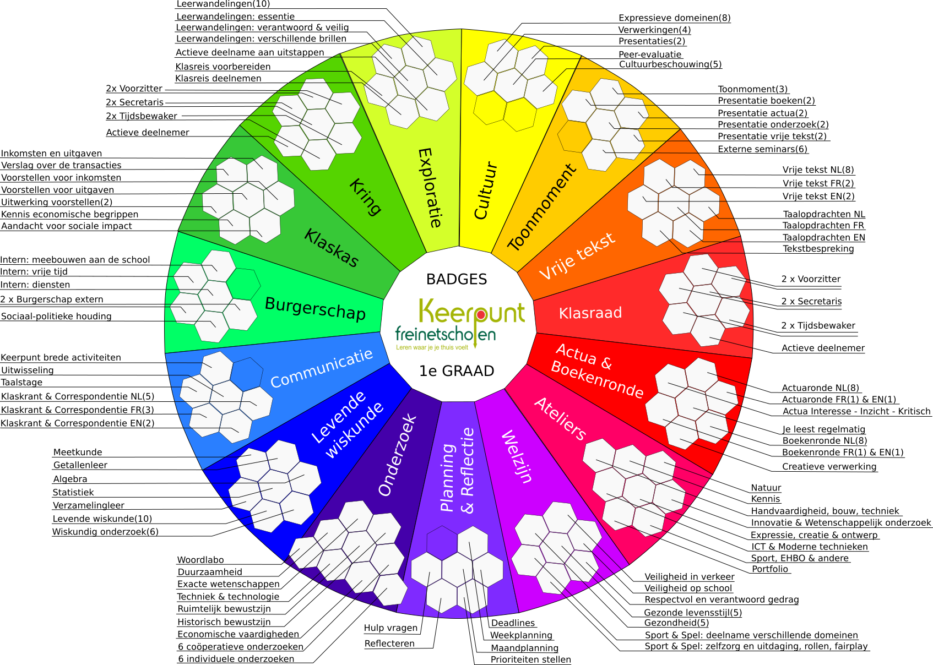
Badgeboekje eerste graad
permanente
evaluatie
diverse evaluatievormen
peer- en zelfevaluatie
overzicht van alle doelen voor een graad

Slide 15
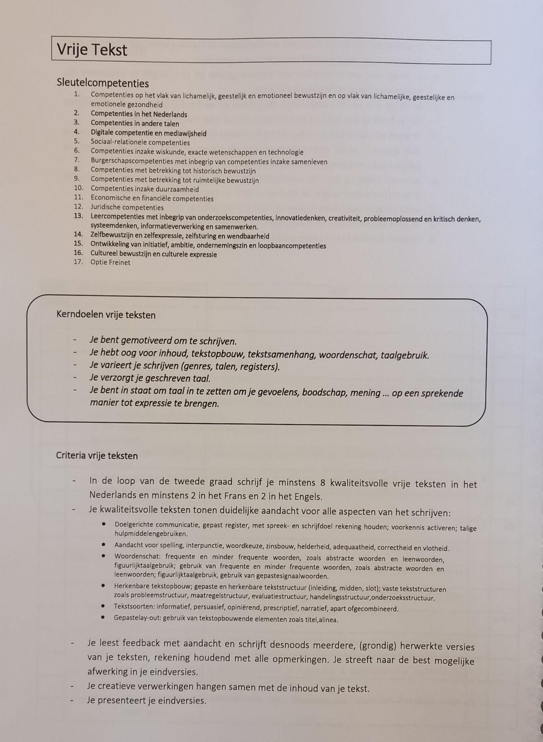
De Cursus Vrije Tekst
kerndoelen en criteria voor de cursus
“vrije tekst”
Leerlingen kunnen zelf nagaan wat er verwacht wordt.

Slide 16
De Badge voor Cursus Ateliers
Kerndoelen
- Je maakt actief kennis met de 7 domeinen.
- Je werkt constructief samen met anderen.
- Je verkent je eigen interesses en talenten.
Criteria
- Je stelt een portfolio samen met:
De lijst van je gevolgde ateliers
Verwerkingen (minstens één per domein)
Een reflectie over je talenten / valkuilen
- Je volgt op actieve wijze minstens 6 ateliersessies per domein (al dan niet georganiseerd in een reeks)

Slide 17
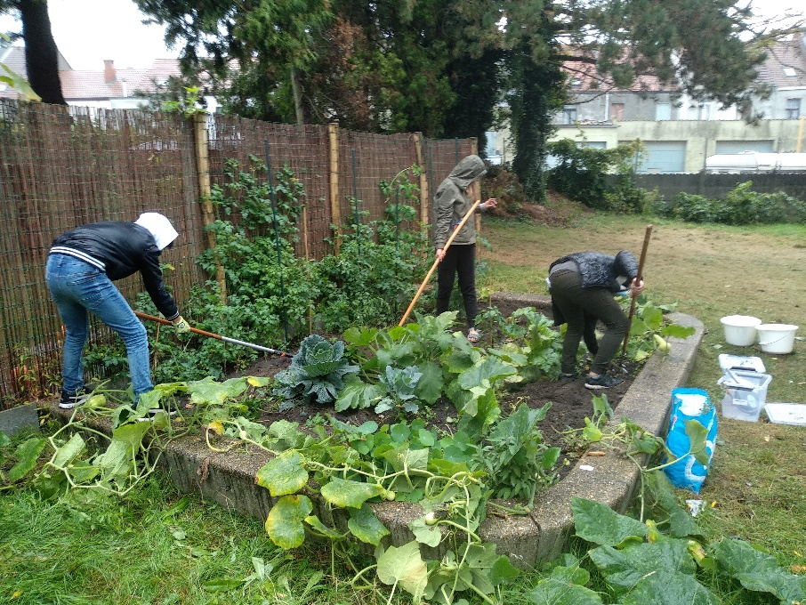
Atelierdomein Natuur
Moestuinatelier

Slide 18
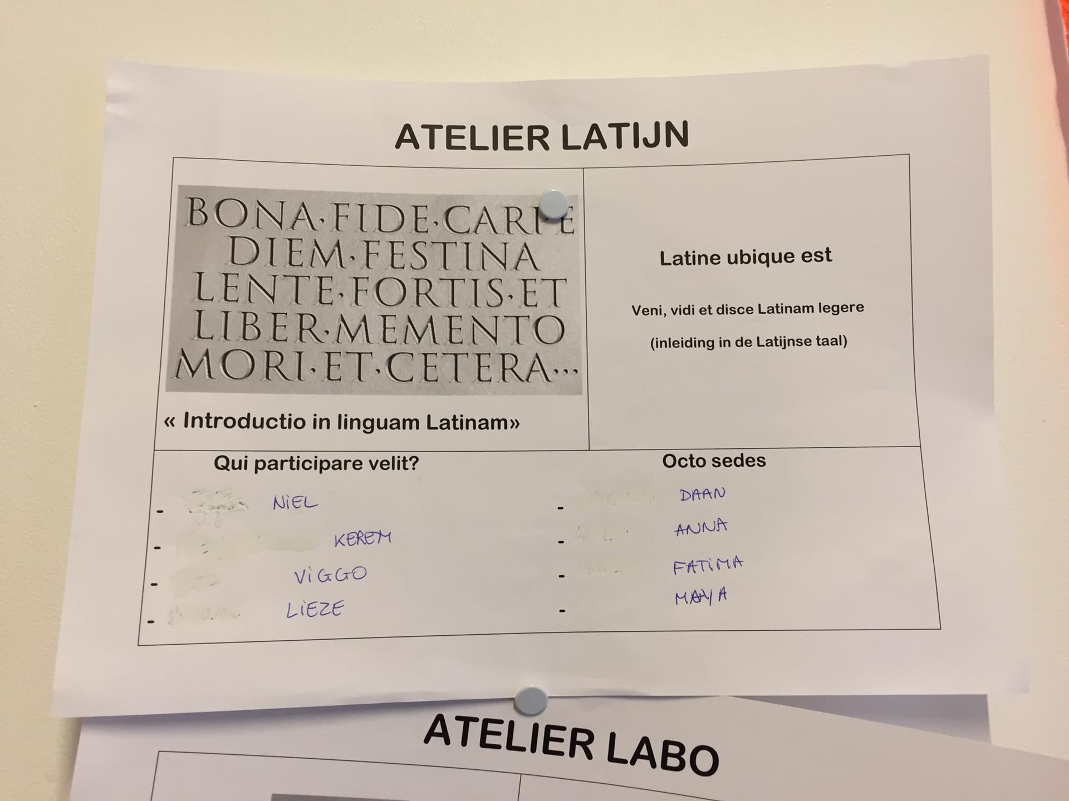
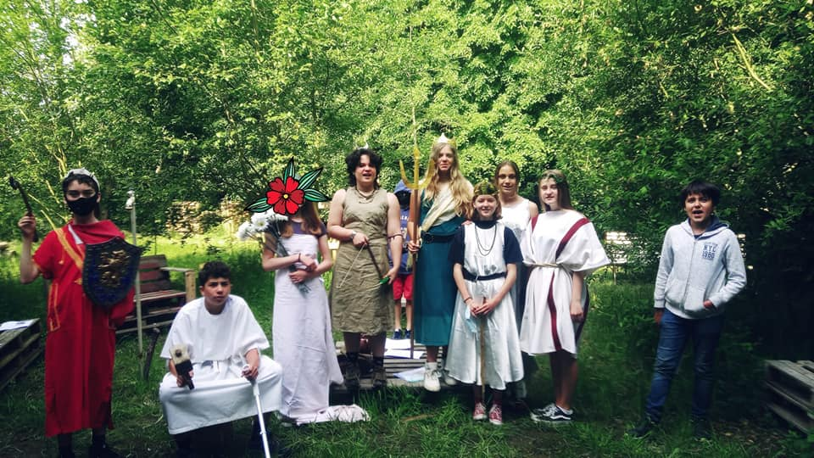
Atelierdomein Kennis (Verdieping in talen en wetenschapsdomeinen…)

Slide 19
Atelierdomein handvaardigheid en techniek
Fietsatelier
Atelier Metaalbewerking

Slide 20
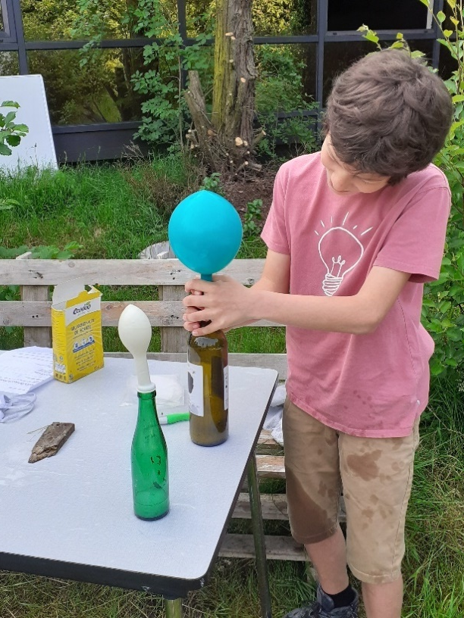
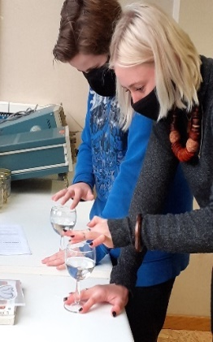
Atelierdomein innovatie en wetenschappelijk onderzoek
Atelier wetenschapsproefjes

Slide 21
Atelierdomein expressie, Creatie en Ontwerp
Atelier Street art
Atelier druktechnieken

Slide 22
Atelierdomein ICT en mediawijsheid
Atelier Programmeren in scratch
Atelier digitale beeldbewerking

Slide 23
Atelierdomein Sport, gezondheid e.a.
Atelier Yoga
Atelier skaten

Slide 24
3de graad doorstroomfinaliteit: 4 bouwstenen
Eerste leerjaar 3de graad (vijfde jaar) | modules : trajecten en opdrachten | hele schooljaar
 | klaswerking+ | hele schooljaar
Tweede leerjaar 3de graad (zesde jaar) | Burgerschapsreis | juni (5de jaar) - december
 | brug naar je (leer)toekomst | januari-juni
Eerste leerjaar 3de graad (vijfde jaar) | modules : trajecten en opdrachten | hele schooljaar
 | klaswerking+ | hele schooljaar
Tweede leerjaar 3de graad (zesde jaar) | Burgerschapsreis | juni (5de jaar) - december
 | brug naar je (leer)toekomst | januari-juni

Slide 25
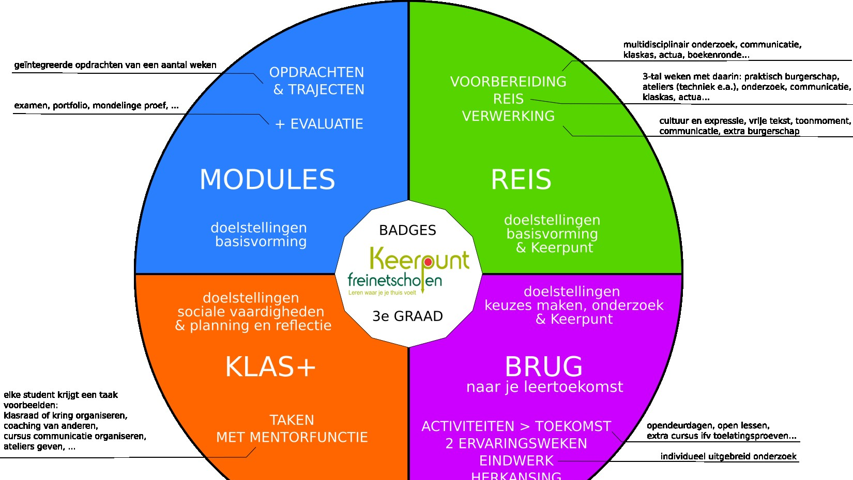

Slide 26
Badge voor Klaswerking +
Kerndoelen klaswerking +
Je toont betrokkenheid bij de klas- en schoolwerking.
Je neemt actief verantwoordelijkheid op voor de afgesproken taken.
Je levert een actieve bijdrage.
Je toont met je houding op school aan dat je beseft dat jij, als oudere leerling, een voorbeeldfunctie hebt tegenover de jongere leerlingen in de groep.
Criteria klaswerking +
- Je toont je betrokkenheid door je in te zetten voor meerdere taken in de klaswerking.
- Je neemt in de loop van de derde graad minstens een gevarieerd pakket op met een weging van 10 units.
- Je werkt in nauwe samenwerking met de mentoren voor de keuze en uitvoering van je taak: je past jouw activiteiten aan naar het geheel van het programma, het lopende thema, de activiteiten die al gepland staan.

Slide 27
Weging van Units voor Badge Klaswerking +
Cursus | Taak | Periode/aantal | Weging
kring | Volledige organisatie van de kring in NL, FR of EN | 1x/week gedurende 1 trimester | 5 units
Klasraad | Volledige organisatie van de klasraad | 1x/week gedurende 1 trimester | 5 units
ateliers | Een reeks vrije ateliers of focusateliers voorbereiden, geven, evalueren | Reeks van 4 activiteiten van 3 lesuren | 6 units
 | Een groep jongere leerlingen begeleiden bij verplaatsingen voor ateliers. | Verplaatsingen bij een reeks van 4 activiteiten | 1 unit
Vrije tekst | Schriftelijke en mondelinge feedback formuleren bij vrije teksten van leerlingen In NL, FR of EN | 10 teksten | 1 unit
 | Organisatie en uitvoering van een klassikale tekstbespreking naar aanleiding van vrije teksten, met bijhorende taaloefening In NL, FR of EN | 1 activiteit van minstens 2 lesuren | 1 unit
Welzijn | Een activiteit voorbereiden, geven, evalueren (sport&spel of gezondheidsthema’s) | 1 activiteit van minstens 2 lesuren | 1 unit
 | Een sport&spel activiteit organiseren tijdens de middagpauzes voor de jongere leerlingen | Reeks van 4 activiteiten van minstens 30 minuten | 1 unit
cultuur | Een activiteit voorbereiden, geven, evalueren omtrent kunstbeschouwing | 1 activiteit van minstens 2 lesuren | 1 unit
toonmoment | Volledige organisatie van een toonmoment: voorbereiding, uitvoering, aansturen van andere leerlingen, evaluatie. | 1 toonmoment van minstens 3 lesuren | 2 units
 | Organisatie van leerlingenseminars (door jongere leerlingen) omtrent een specifiek thema: voorbereiden, leiden, evalueren. | 1 klasactiviteit van minstens 2 lesuren | 1 unit
actuaronde | Volledige organisatie van een actuaronde: artikels rond 1 thema zoeken, leerlingen laten lezen en bespreken, debat leiden In NL, FR of EN | 1 klasactiviteit van minstens 2 lesuren | 1 unit
ervaringsweek | Organisatie van ervaringsweek voor jongere leerlingen: communicatie met partnerorganisatie, afspraken, opvolging en evaluatie | Begeleiden van 1 leerling bij 1 partner | 2 units
burgerschap | Organisatie van extern burgerschap voor jongere leerlingen: communicatie met partnerorganisatie, afspraken, opvolging en evaluatie | Begeleiden van 1 leerling bij 1 partner | 2 units
 | Intern burgerschap: organisatie van de diensten in de klas: taken verdelen, opvolgen, evalueren | Dagelijks gedurende 4 weken/1 maand | 4 units
onderzoek | Onderzoeksvaardigheden aanleren aan de jongere leerlingen: onderzoeksvragen stellen, goede bronnen vinden & noteren, hoe maak je notitities, onderzoek & presentaties nakijken, enz. | Begeleiding van 1 leerling voor het traject van 1 onderzoek | 2 units

